Slide 1

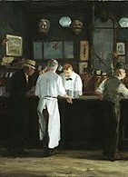
realizam
Klara Unterhofer 7.b
This Photo by Unknown Author is licensed under CC BY-SA

Slide 2
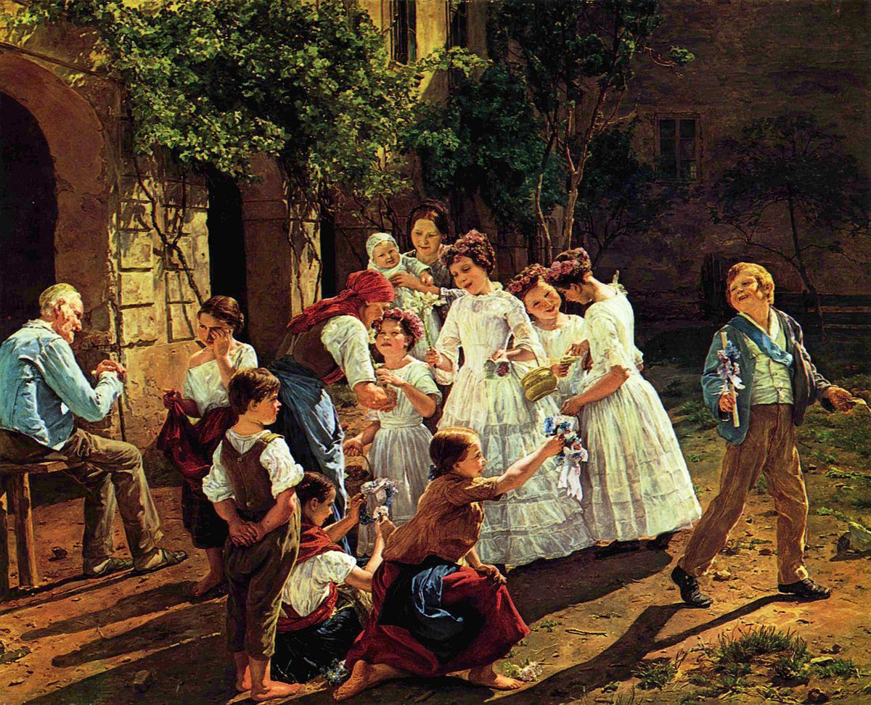
Osnovno o realizmu
Pojavio se u prvoj polovici XIX st.
Realisti su svojim umjetničkim djelima htjeli prikazati svakidašnji život
Opisivali su čovjeka i ljudsko društvo kakvi zaista jesu
Najdublji trag ostavili su u književnosti
Posebno izražen u Francuskoj i Rusiji
This Photo by Unknown Author is licensed under CC BY-SA

Slide 3
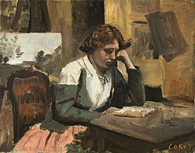
Osnovno o realizmu
Realistički pristup prisutan je od antike do danas
Friedrich Schiller i Friedrich Schlegel među prvima upotrebljavaju ovaj pojam
U njemačkoj književnost javlja se termin poetski realizam u značenju suprotnom od onog koje je realizmu pridavala francuska.

Slide 4
Faze realizma
rani realizam, tridesetih godina 19. st. (Balzac, Stendhal, Dickens, Gogolj)
razvijeni realizam, pedesete i šezdesete godine 19. st. (braća Goncourt, Flaubert, Daudet, Thackeray, Turgenjev, Gončarov, Keller)
visoki realizam (Dostojevski, Tolstoj), poslije čega nastupa opadanje, odnosno dezintegracija realizma

Slide 5
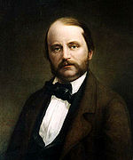
Realisti u rusiji
Nikolaj Vasiljevič Gogolj
Lav Nikolajevič Tolstoj
Fjodor Dostojevski
Ivan Sergejevič Turgenjev
Ivan Gončarov
Ivan Gončarov

Slide 6
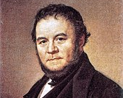
Realisti u francuskoj
Stendhal (pravim imenom Henri Beyle)
Honore de Balzac
Gustave Flaubert

Slide 7
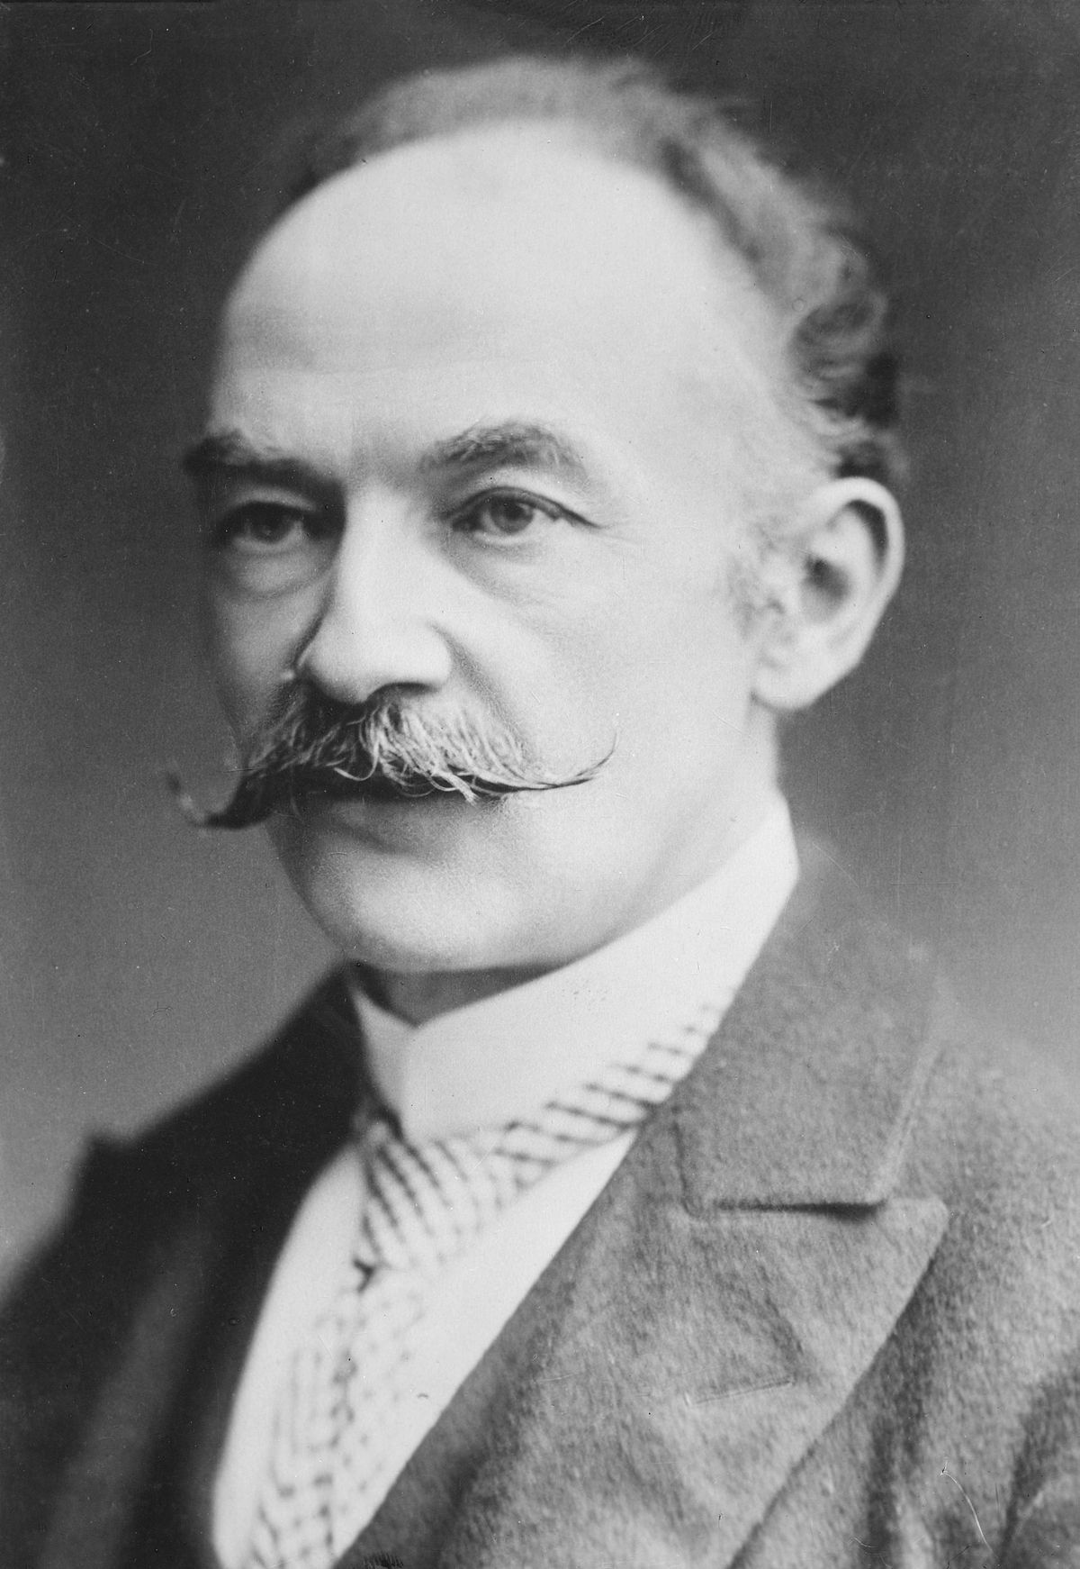
Realisti u engleskoj
George Eliot
William Thackeray
Thomas Hardy
Charles Dickens
Arnold Bennett
George Meredith
Robert Louis Stevenson
Lewis Carroll
Samuel Butler

Slide 8
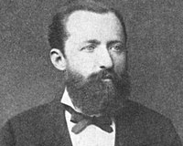
Realisti u hrvatskoj
August Šenoa
Eugen Kumičić
Ante Kovačić
Janko Leskovar
Ksaver Šandor Gjalski
Vjenceslav Novak
Silvije Strahimir Kranjčević
Josip Kozarac

Slide 9
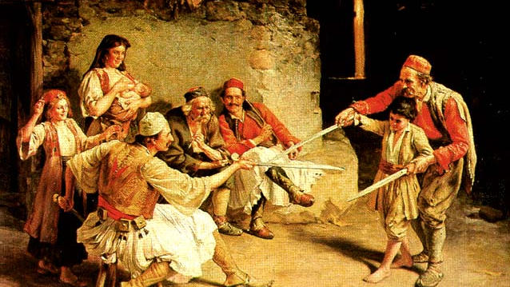
kraj
Hvala na pažnji
This Photo by Unknown Author is licensed under CC BY-SA

